Slide 1
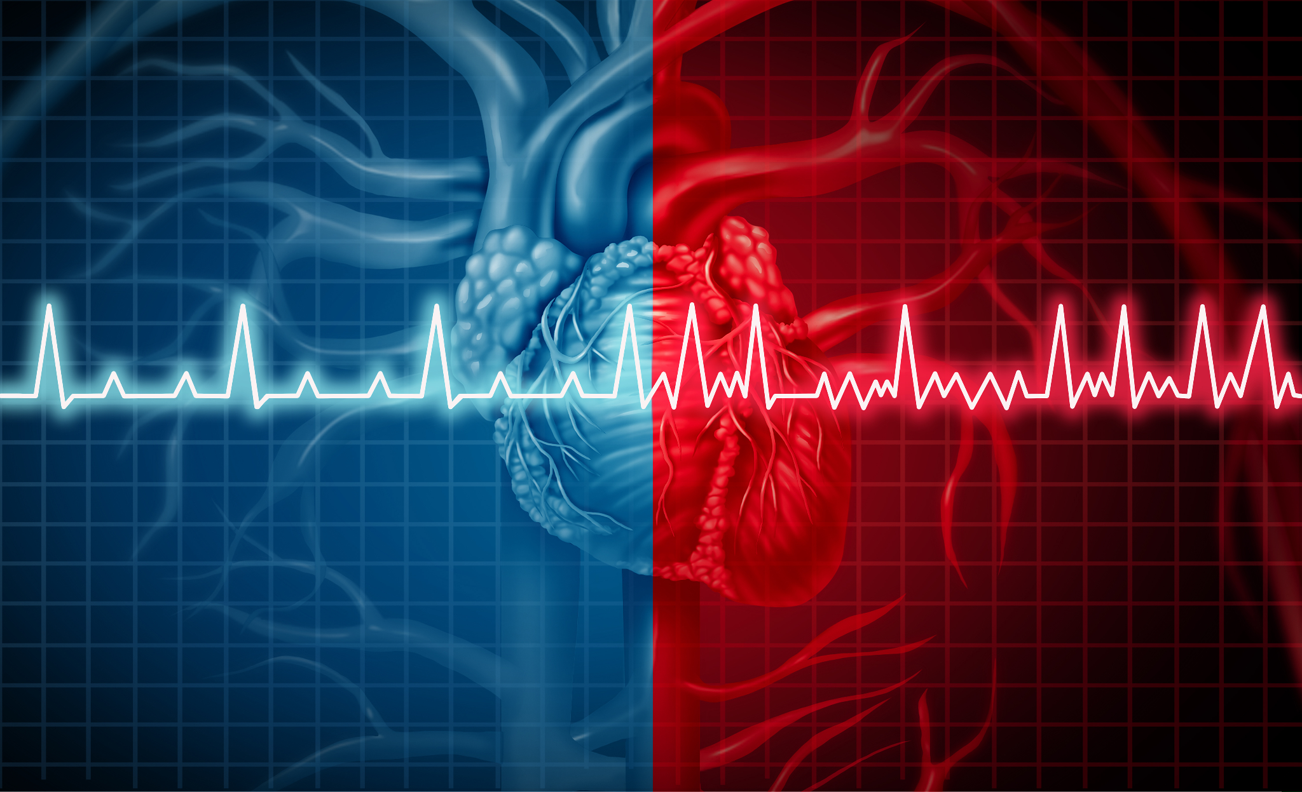
Κατηγοριοποίηση
Καρδιακών Ήχων
Μουστάκας Γεώργιος 9365
Σαρρής Αναστάσιος Λουκάς 9451
Στεφανίδης Ιωάννης 9587
Σφυράκης Εμμανουήλ 9507
Τεχνολογία Ήχου και Εικόνας
2021-2022

Slide 2
Η εργασία μας
Εξαγωγή χαρακτηριστικών καρδιακών ήχων
Κατηγοριοποίησή τους σε φυσιολογικούς και μη φυσιολογικούς μέσω βαθιάς μάθησης
Στόχος ο εύκολος τακτικός έλεγχος και η έγκαιρη πρόληψη ανεπιθύμητου προβλήματος

Slide 3
Άλλες απόπειρες
Συμμετέχοντες | Μέθοδος | Ακρίβεια
Potes | AdaBoost & CNN | 86.02%
Zabihi | Ensemble of SVMs | 85.90%
Kay & Agarwal | Regularized Neural Network | 85.20%
Bobillo | MFCCs, Wavelets, KNN | 84.54%
Homsi | Random Forest + LogitBoost | 84.48%
Plesinger | Probability-distribution based | 84.11%
Support Vector Machines (SVM)
Νευρωνικά Δίκτυα
Μετασχηματισμός Κυματιδίων
Random Forest
Notes:
Για την ταξινόμηση των φωνοκαρδιογραφημάτων σε φυσιολογικά ή σε μη φυσιολογικά που χρήζουν περαιτέρω έλεγχο από εξειδικευμένο προσωπικό χρησιμοποιήθηκαν πολλοί διαφορετικοί τρόποι επεξεργασίας τους με χρήση μεθόδων
αναγνώρισης προτύπων. Για την εξαγωγή χαρακτηριστικών χρησιμοποιήθηκαν διάφοροι τρόποι όπως ανάλυση στον χρόνο,
συγκεκριμένων τμημάτων του ηχητικού σήματος κυρίως στο S1, S2 και στη συχνότητα με μετασχηματισμό Fourier στο χρονικό
διάστημα της συστολής και της διαστολής της καρδίας, οι συντελεστές Mel και στατιστικά χαρακτηριστικά τους(μέση τιμή, συμμεταβλητότητα).

Slide 4



Η προσέγγιση μας
Κατάτμηση δειγμάτων
MFCCs
Συνελικτικό Νευρωνικό Δίκτυο
Χρήζει έλεγχο ή όχι
Με την χρήση του αλγόριθμου Springer
Με την χρήση της βιβλιοθήκης:
python_speech_features
Συνελικτικό Νευρωνικό Δίκτυο με 7 επίπεδα
Ο τελευταίος νευρώνας έχει την τιμή 1 για κάποιον με πιθανή καρδιοπάθεια, αλλιώς 0

Slide 5
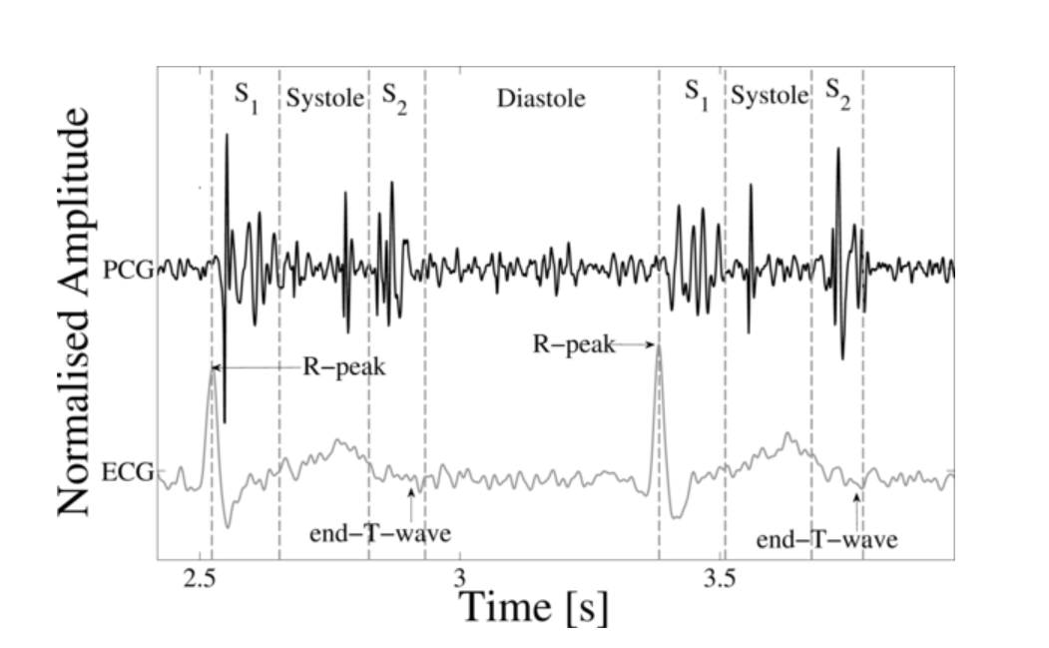
Κατάτμηση Δειγμάτων
Αλγόριθμος Springer
Διαχωρισμός των δειγμάτων στους θεμελιώδεις καρδιακούς ήχους
Ανάλυση ενός αποσπάσματος 3 δευτερολέπτων με αρχή το πρώτο S1
Notes:
Όπως είχε αναφερθεί ένας καρδιακός κύκλος στο φωνοκαρδιογράφημα αποτελείται από 4 τμήματα τα S1, συστολή, S2, διαστολή. Χρησιμοποιώντας τον αλγόριθμο του Springer ο οποίος αναγνωρίζει την αρχή κάθε μιας από τις 4 καταστάσεις ενός κύκλου του φωνοκαρδιογραφήματος (S1, συστολή, S2, διαστολή) όλου του ηχητικού αρχείου κάθε δείγματος απομονώσαμε
το πρώτο S1 που εμφανίζεται. Στη συνέχεια προσθέσαμε 3 δευτερόλεπτα σε αυτό ώστε να πάρουμε το συνολική ηχητική πληροφορία που θα επεξεργαστούμε.

Slide 6
Σύνολα δεδομένων
Εκπαίδευση νευρωνικού δικτύου
PCG
(3240 εγγραφές)
75%
Επικύρωση
25%
Notes:
Το σύνολο δεδομένων που χρησιμοποιήσαμε είναι το cinc το οποίο αποτελείται από 3240 εγγραφές καρδιακών ήχων. Το σύνολο αυτό χρησιμοποιήθηκε στον διαγωνισμό της physionet και αποτελείται από φωνοκαρδιογραφήματα διάρκειας από 5 έως και άνω των 120 sec. Tα δείγματα έχουν συλλεχθεί από 9 διαφορετικές περιοχές του σώματος και χαρακτηρίζονται είτε ως normal είτε ως abnormal.Το 75% των δεδομένων χρησιμοποιείται για εκπαίδευση του νευρωνικού και το υπόλοιπο χρησιμοποιείται για την επικύρωση του μοντέλου μας και την αξιολόγηση της απόδοσης του.

Slide 7
Mel Frequency Cepstral Coefficients
Διαχωρισμός του αποσπάσματος σε επικαλυπτόμενα παράθυρα
Δημιουργία 13 MFCC για κάθε παράθυρο
Αναπαράσταση σε χάρτη θερμότητας των MFCC τιμών
Ανάλυση της εικόνας με το συνελικτικό νευρωνικό δίκτυο(CNN)
Notes:
Το βασικό χαρακτηριστικό που εξήλθε για εκπαίδευση του νευρωνικού δικτύου ήταν οι συντελεστές Mel του ηχητικού σήματος. Επιλέχθηκαν διότι λόγω της κλίμακας Mel που είναι λογαριθμική προσομοιάζουν καλύτερα τον ανθρώπινο αυτί που η ένταση που ακούει δεν είναι γραμμική και οι τελικές τιμές που παίρνουμε περιέχουν σημαντική πληροφορία του ηχητικού σήματος προς ανάλυση. Έχουμε 13 mfcc όπου οι 12 αναπαριστούν την περισσότερη πληροφορία της φασματικής περιβάλλουσας και ο 13ος αναπαριστά τη συνολική ενέργεια . Δεν χρησιμοποιούνται περισσότεροι διότι πάνω από αυτό τον αριθμό μετά τον μετασχηματισμό συνημιτόνων οι συντελεστές παρουσιάζουν ταχείες μεταβολές που υποβαθμίζουν την εκπαίδευση του μοντέλου. Εφαρμόστηκαν επικαλυπτόμενα παράθυρα των 20ms κάθε 10ms και σε αυτό το μικρό διάστημα ήχου υπολογίστηκαν οι συντελεστές Mel.

Slide 8
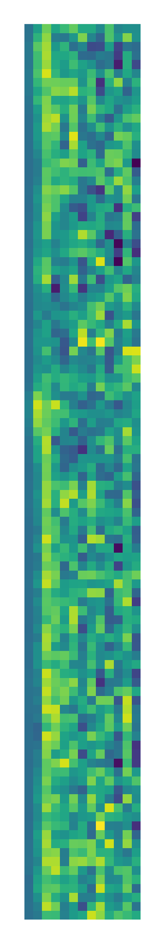
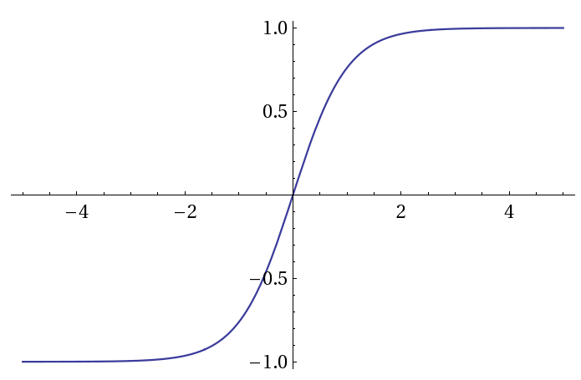
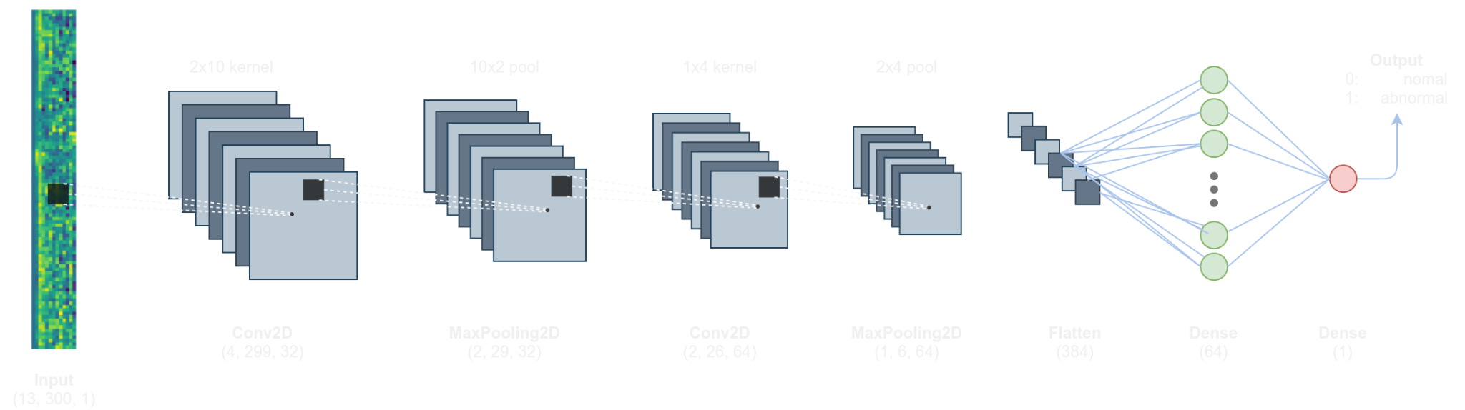
Το νευρωνικό δίκτυο μας
Notes:
Λοιπόν εγώ θα σας δείξω την αρχιτεκτονική του νευρικού δικτύου που φτιάξαμε.
Η είσοδος στο νευρωνικό δίκτυο είναι ένας πίνακας, 13x300 όπου κάθε τετραγωνάκι αντιπροσωπεύει την τιμή ενός συντελεστή MFCC σε χρονικό παράθυρο 10ms και όσο πιο σκούρο τόσο πιο μεγάλη η τιμή του συντελεστή.
Στη συνέχεια τα δεδομένα περνάνε από 2 συνελικτικά στρώματα καθώς έχουν την δυνατότητα να εντοπίζουν και να ξεχωρίζουν μοτίβα.
Μετά από κάθε συνελικτικό στρώμα βάζουμε ένα MaxPooling στρώμα, το οποίο μειώνει σε μεγάλο βαθμό τις παραμέτρους στο δίκτυο άρα και το υπολογιστικό φόρτο.
Στο επόμενο στρώμα(flatten), τα δεδομένα ‘ισοπεδώνονται’ σε μονοδιάστατο πίνακα για να περάσουν εν τέλει στα 2 τελευταία πλήρως-συνδεδεμένα στρώματα για να λάβουμε στην έξοδο το τελικό αποτέλεσμα.
Σε όλα τα στρώματα πλην του τελευταίου χρησιμοποιείται ως συνάρτηση ενεργοποίησης η tanh αντί της relu και της sigmoid function που χρησιμοποιούνται σε πολλές περιπτώσεις, καθώς η tanh δεν κόβει αρνητικές τιμές.

Slide 9
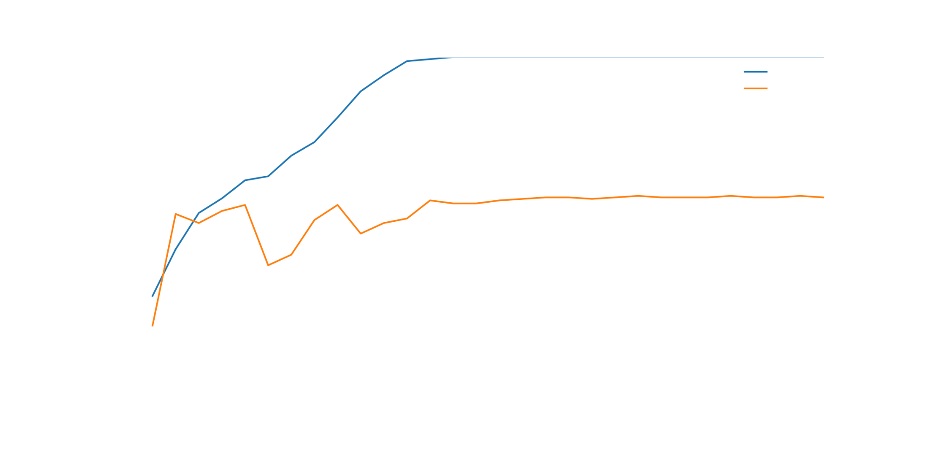
Ακρίβεια Νευρωνικού Δικτύου
Notes:
Η τελική τιμή της ακρίβειας φτάνει στο 86%. Ακόμα υπολογίστηκε η μετρική precision 77% ώστε να ξέρουμε πόσα από τα δείγματα κατατάχθηκαν εσφαλμένα στη κλάση normal, δηλαδή 23% των ασθενών που στην πραγματικότητα είχαν κάποιο καρδιακό πρόβλημα ο αλγόριθμος τους κατέταξε στην κλάση εκείνων που δεν έχουν καρδιακό πρόβλημα.

Slide 10
Βελτιώσεις
Αύξηση συνόλου δεδομένων για εκπαίδευση
Χρήση διαφορετικής αρχιτεκτονικής (SVM, fuzzy logic, genetic algorithm)
Περαιτέρω δοκιμές υπερ-παραμέτρων

Slide 11
Ευχαριστούμε για τον χρόνο σας

